Slide 1
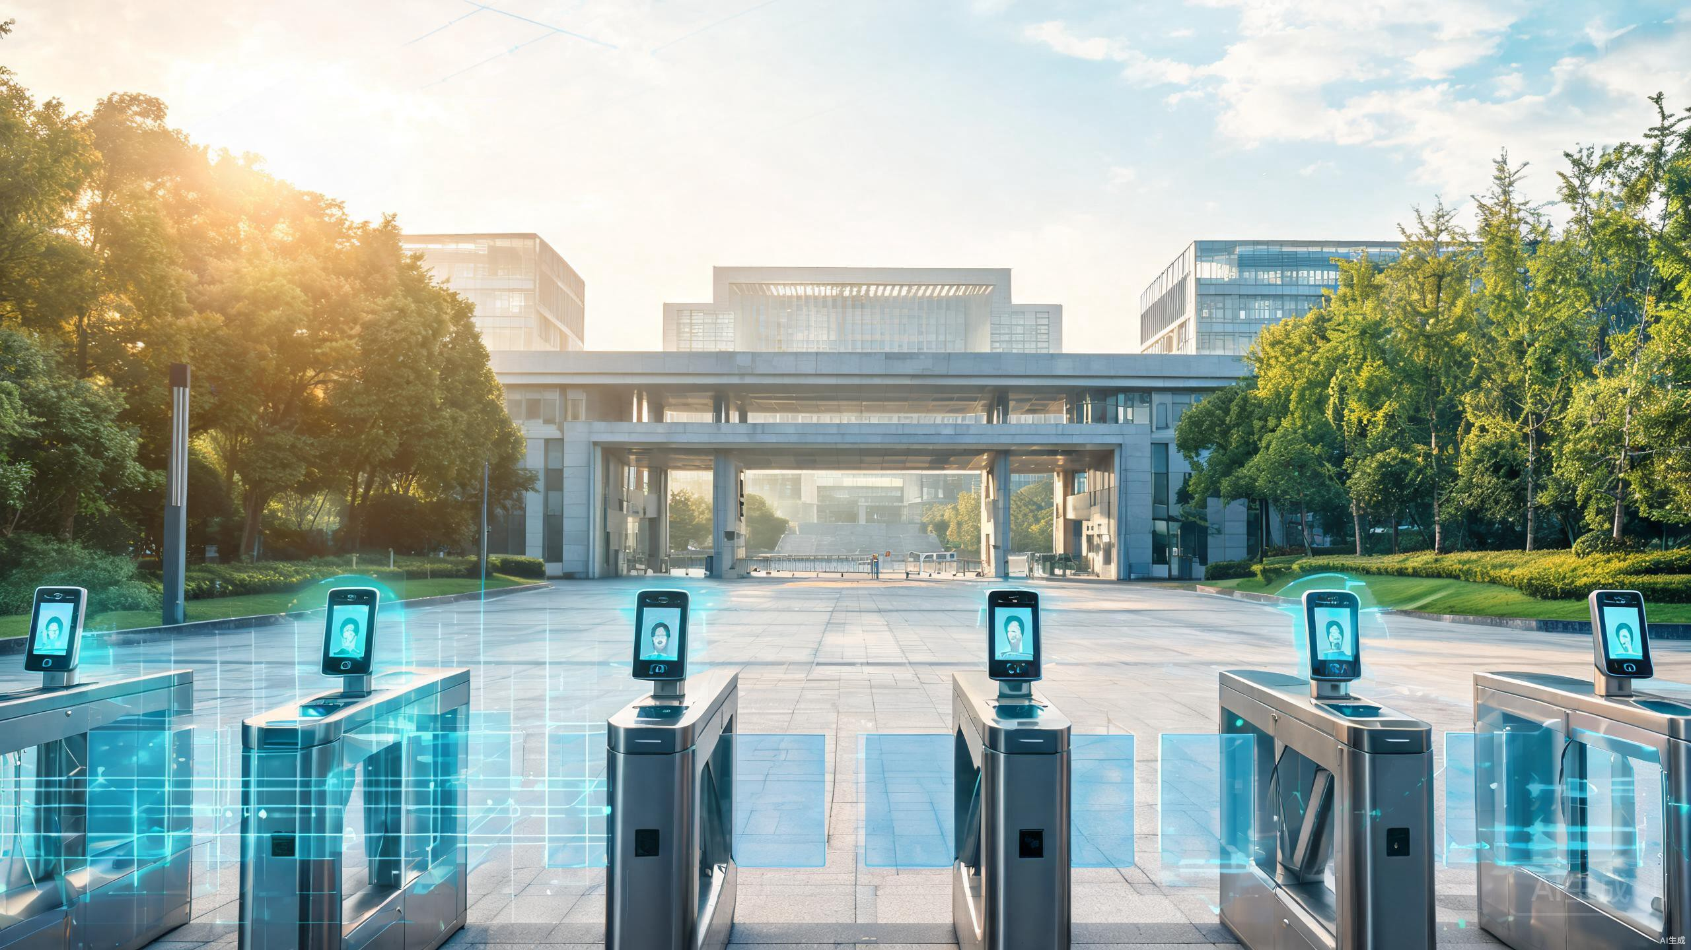
访客管理系统
功能介绍
访客线上预约、被访人审批、到校刷脸核验、闸机自动放行、离校记录归档——一套系统管好校园来人。
2026年7月
Notes:
各位好，今天介绍访客管理系统。这套系统解决的核心问题是：校外人员来校，怎么管得清楚、管得方便。

Slide 2
目录
今天讲四件事
01
当前问题
02
核心功能与使用流程
传统纸质登记为什么不够用
从预约到离校，访客怎么走
03
技术架构
04
实际价值
云端、校园服务器、终端设备三层
安全、效率、体验三个维度
访客管理系统
2 / 20
Notes:
分四个部分讲：先说问题，再讲功能流程，然后是技术架构，最后说价值。

Slide 3
01
当前问题
纸质登记本管了这么多年，到底哪里不够用
Notes:
先看问题。

Slide 4
传统访客管理的三个实际问题
问题在哪
问题一
问题二
问题三
登记慢，高峰堵
身份难核实
数据用不起来
访客到门卫处填表、手工核对证件，一个人三到五分钟。开学季、家长会、学术会议期间，校门口排长队，访客和门卫都不方便。
门卫看一眼证件，没法判断真伪。登记本上的信息要查的时候翻半天，出了事追不到人。黑名单人员换个证件就能混进来。
来访记录分散在不同门卫的登记本上，没法统计。学校想分析来访规律、查某个人的进出记录，基本靠人工翻本子。
访客管理系统
4 / 20
Notes:
三个实际问题：慢、不安全、数据没用起来。不是空泛说痛点，都是门卫和访客每天遇到的具体麻烦。

Slide 5
纸质登记 vs 系统管理
新旧对比
环节 | 纸质登记（现在） | 系统管理（改造后）
来之前 | 打电话或直接到门卫处 | 访客在小程序上提交预约，被访人手机审批
进门时 | 填表、看证件、手写登记 | 闸机刷脸，1秒核验，自动开门
通行权限 | 门卫开门或发临时卡，容易忘收 | 权限绑定预约时段，过期自动失效
查记录 | 翻登记本，费时费力 | 后台按姓名、时间、被访人搜索，秒出结果
黑名单 | 门卫不一定认识，靠记忆 | 系统自动比对，命中即拦截
统计分析 | 无法统计 | 按日/周/月看出访趋势和高峰时段
访客管理系统
5 / 20
Notes:
六个环节逐一对比，能看出系统管理不是锦上添花，是解决实际问题。

Slide 6
02
核心功能与使用流程
用一个真实场景，走完访客从预约到离校的全过程
Notes:
这是重点部分。用一个真实场景串起来讲，让大家清楚访客到底怎么用。

Slide 7
系统做了哪几件事
五个功能模块
01
02
03
04
05
访客预约
身份核验
门禁通行
来访记录
统计分析
访客线上填信息
被访人手机审批
人脸比对
证件识别
二维码扫码
闸机自动开门
权限时段管控
到校离校时间
可追溯查询
来访趋势报表
导出备查
访客管理系统
7 / 20
Notes:
五个模块：预约、核验、通行、记录、统计。下面用一个场景把前四个串起来走一遍。

Slide 8
一位访客的完整经历
使用场景
场景说明：张教授（计算机学院）邀请合作企业的工程师李工来校做技术交流。李工之前没来过这所学校。以下是他从收到邀请到交流结束离开的完整过程。
步骤 1
步骤 2
步骤 3
步骤 4
预约申请
审批授权
到校核验
离校归档
李工在小程序上填写来访信息并提交
→
张教授收到通知，确认后系统下发权限
→
李工到校门，刷脸通过闸机
→
交流结束，李工离校，记录自动归档
时间：来访前一天
操作人：访客李工
时间：预约提交后几分钟内
操作人：被访人张教授
时间：来访当天
操作人：访客李工 + 闸机
时间：交流结束后
操作人：系统自动
访客管理系统
8 / 20
Notes:
先给一个全貌，接下来逐步拆开讲。这个场景很典型——校外人员来校交流，每个学校都有。

Slide 9
步骤 1-2
预约申请与审批
访客端
访客李工的操作
审批端
被访人张教授的操作
张教授把预约链接发给李工（微信或短信）
张教授手机收到审批通知（短信 + 微信）
李工打开小程序，填写：姓名、手机号、身份证号
点开通知，看到李工的完整预约信息
填写来访信息：来访事由（技术交流）、预计到访时间、车牌号
核对姓名、事由、到访时间，确认无误
上传本人照片（相册选图或现场拍照）
点击「通过」（如果信息不对可以驳回）
选择被访人：张教授（系统自动关联学院和办公地点）
系统自动给李工下发通行权限，绑定预约时段
点击提交，等待审批
李工收到通知：「审批已通过，请于约定时间到校」
关键点：整个预约和审批过程都在手机上完成，不需要打电话、不需要到门卫处。审批通过后权限自动生效，不用人工发卡。
访客管理系统
9 / 20
Notes:
这一页把访客和被访人两侧的操作并排展示。访客填信息、被访人审批，两边各花一两分钟。关键是审批通过后权限自动下发，不需要人工操作。

Slide 10
步骤 3
到校核验与通行
来访当天上午 9 点，李工开车到达学校南门。
门禁终端
闸机前的实际过程
李工走到人行闸机前，面部对准识别屏幕
系统在 1秒内 完成人脸比对：照片与预约时上传的一致 ✓
同时核验三项：身份匹配 ✓、预约在有效期内 ✓、当前时段允许通行 ✓
三项全部通过，闸机自动开门，李工通过
系统同步做两件事：① 记录到校时间 ② 给张教授发通知「您的访客李工已到校」
如果李工开了车，停车场道闸联动识别车牌（已在预约时登记），自动放行
如果核验不通过会怎样？ 人脸比对不通过（没预约或照片不符）、预约已过期、在黑名单中——任何一项不满足，闸机不会开门，门卫收到提示上前处理。
访客管理系统
10 / 20
Notes:
这页是核心体验。访客到校后不需要掏证件、不需要找门卫登记，直接刷脸通过。系统同时通知被访人，省去了打电话确认的步骤。

Slide 11
步骤 4
离校与记录归档
交流结束，下午 3 点李工从南门离开。
系统自动
离校时发生了什么
李工通过闸机离开，系统记录离校时间：15:02
通行权限自动回收，李工的人脸和二维码此后无法再进校
本次来访记录自动归档，包含完整信息：
— 访客：李工（身份证号、手机号、照片）
— 被访人：张教授（计算机学院）｜ 到校：9:03 / 离校：15:02
— 通行校门：南门 ｜ 来访事由：技术交流
管理员随时可在后台查询这条记录，也可导出为 Excel 留档
这就是完整闭环：从预约、审批、到校、核验、通行、离校到记录归档，访客全程不需要接触纸质表单，管理员不需要手动登记，所有数据自动留存可查。
访客管理系统
11 / 20
Notes:
离校环节自动完成。权限回收是安全关键——访客走了就不能再进了。记录归档后，后续要查随时能查。

Slide 12
三种核验方式，按场景选用
核验方式
人脸识别
证件识别
二维码核验
默认方式，访客无感通行
没有提前预约时的补充方式
人脸识别不便时的备用方式
闸机摄像头自动捕捉面部，与预约时上传的照片比对，1秒内出结果。支持活体检测，防止用照片或视频冒充。准确率 99.5% 以上。
访客在自助访客机上放身份证，系统 OCR 读取姓名和证件号，现场拍照建档。适合临时来访、没来得及预约的情况。
审批通过后系统生成动态二维码发到访客手机。访客在扫码设备上扫码核验，二维码加密防伪造。
访客管理系统
12 / 20
Notes:
三种方式不是非此即彼。正常走人脸，人脸不便的走二维码，没预约的走证件现场登记。根据学校实际情况配置。

Slide 13
通行权限怎么管
权限管控
第一步
第二步
第三步
第四步
访客刷脸
→
身份比对
→
权限校验
→
闸机开门
权限规则
异常处理
• 只在预约时段内有效，超时自动失效
• 黑名单人员比对命中，闸机不开门，门卫收到告警
• 可设单次进出、当天多次、或指定日期段
• 预约过期或未预约，引导到自助访客机现场登记
• 可限定从哪个校门进、能去哪栋楼
• 人脸比对连续失败，转人工核验
• 访客离校后权限立即回收
• 闸机离线时，校园服务器本地缓存可继续核验
访客管理系统
13 / 20
Notes:
权限管控是安全的核心。不只是开门，还要管什么时候能开、从哪开、开了之后权限什么时候收回来。

Slide 14
来访记录怎么查、怎么用
数据管理
全部
<1秒
长期
Excel
来访记录数字化
按条件检索速度
默认保存周期
一键导出格式
能查什么
能统计什么
• 按访客姓名或手机号查历史来访记录
• 日/周/月来访人数趋势
• 按时间段查某天所有来访人员
• 一天中的来访高峰时段
• 按被访人查谁来找过某位老师
• 哪个学院/部门来访最多
• 按校门查各出入口的通行明细
• 高频访客名单（经常来的人）
访客管理系统
14 / 20
Notes:
数据管理的价值在于：以前查记录靠翻本子，现在输个名字一秒出结果。统计报表也是自动的，不用人工汇总。

Slide 15
03
技术架构
云端、校园服务器、终端设备三层分工
Notes:
技术部分简单过一下，重点是讲清楚每一层干什么。

Slide 16
三层架构
架构说明
云端平台
访客管理系统
人脸识别服务
数据分析
消息通知
预约、审批、数据存储
特征提取与比对
统计报表、趋势分析
短信、微信推送
校园服务器
本地缓存
离线核验
数据同步
访客权限、人脸特征
断网时仍可刷脸通行
与云端双向同步
终端设备
访客小程序
人脸闸机
管理后台
自助访客机
预约、查看二维码
刷脸通行、活体检测
PC 端配置和查询
现场登记、证件核验
为什么要分三层：云端管数据和算法，校园服务器管本地缓存和离线容灾（断网了闸机还能用），终端是访客和管理员实际接触的设备。
访客管理系统
16 / 20
Notes:
三层各司其职。校园服务器是关键——保证断网时闸机还能正常核验，不会因为网络问题把访客堵在门口。

Slide 17
04
实际价值
安全、效率、体验——说具体改善
Notes:
最后说价值，不讲虚的，说具体改善。

Slide 18
装了这套系统，哪些事情变好了
三个改善
安全
效率
体验
来的人能核实清楚
门卫不用手写登记了
访客不用在门口等
访客必须提前预约、被访人审批通过才能进校。闸机刷脸比对身份，冒用证件进不来。黑名单自动拦截。出了事，来访记录随时可查。
访客到校直接刷脸通过，不用填表、不用核对证件、不用发临时卡。门卫从登记工作中解放出来，专注处理异常情况。审批在手机上完成，不用电话来回确认。
提前预约好，到校刷脸就进，不用排队填表。被访人自动收到到校通知，不用打电话问「你到哪了」。访客感觉这所学校办事规范、接待专业。
访客管理系统
18 / 20
Notes:
三个改善都是具体的：安全上说身份核实清楚，效率上说门卫不用手写了，体验上说访客不用等。不堆数据，说实际情况。

Slide 19
总结
访客来校前在小程序预约，被访人手机审批，不用打电话、不用到门卫处登记
一
到校刷脸核验，闸机自动开门，同时通知被访人，访客不用等、门卫不用填
二
离校后权限自动回收，来访记录自动归档，随时可查、可统计、可导出
三
校园服务器支持离线核验，断网时闸机照常工作
四
访客管理系统
19 / 20
Notes:
总结四点，把前面讲的核心串一遍。

Slide 20
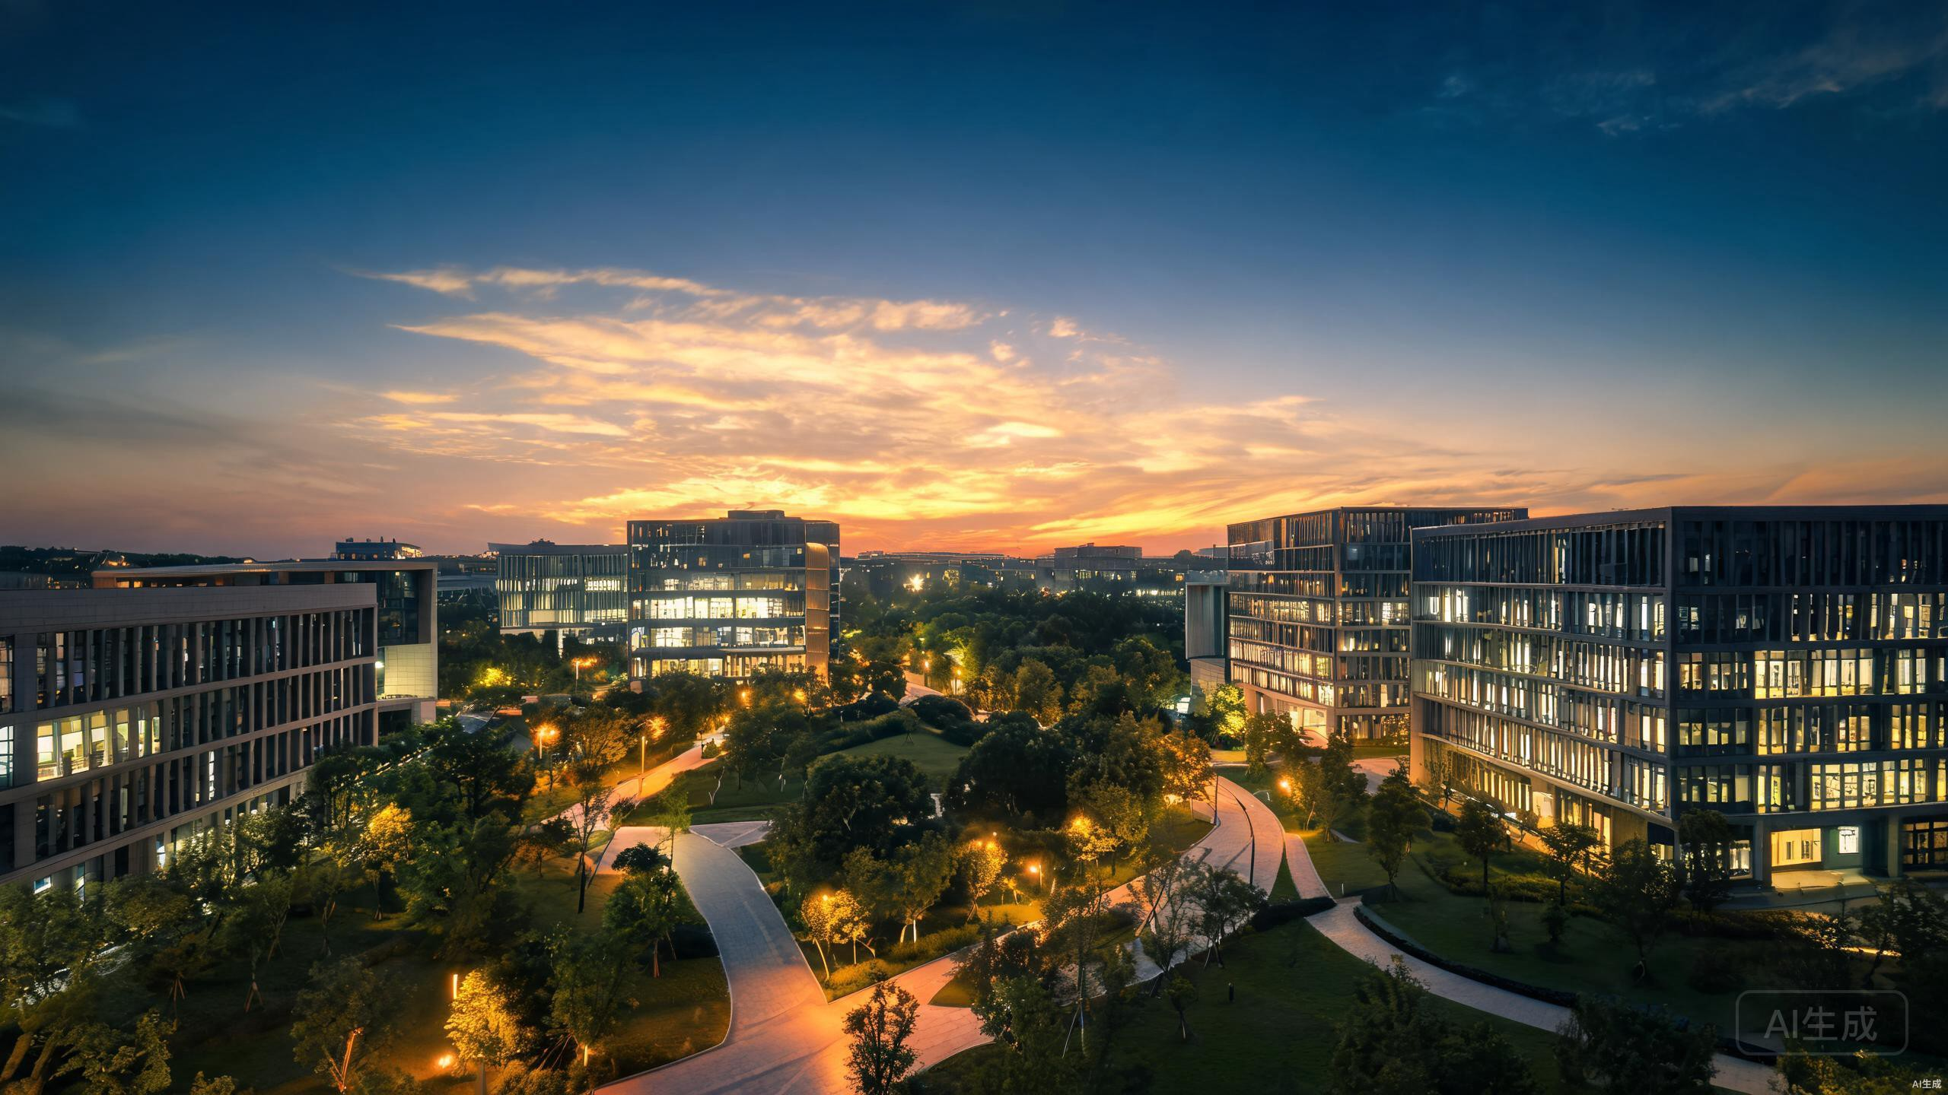
谢谢
欢迎提问和交流
访客管理系统 | 2026年7月
Notes:
感谢，欢迎提问。

